Slide 1

Bank Marketing Dataset (Predicting Term Deposit Subscriptions)
I. 도입
4조 김채윤, 문희원,
이동규, 이주환,
이중기, 장준규
II. 데이터 소개 및 처리
III. 결과
IV. 요약 및 결론

Slide 2
Bank Marketing
I. 도입
Notes:
http://minheeblog.tistory.com/category/PPT

Slide 3

I. 도입
Telemarketing is a method of direct marketing to advertise or sell of goods or services by phone.
Find the best strategies to improve for the next marketing campaign. How can the financial institution have a greater effectiveness for future marketing campaigns?
Propose a data mining (DM) approach to predict the success of telemarketing calls for selling bank long-term deposits.
Acquired Data Site: https://www.kaggle.com/janiobachmann/bank-marketing-dataset

Slide 4
Bank Marketing
II. 데이터 소개 및 처리
Notes:
http://minheeblog.tistory.com/category/PPT

Slide 5
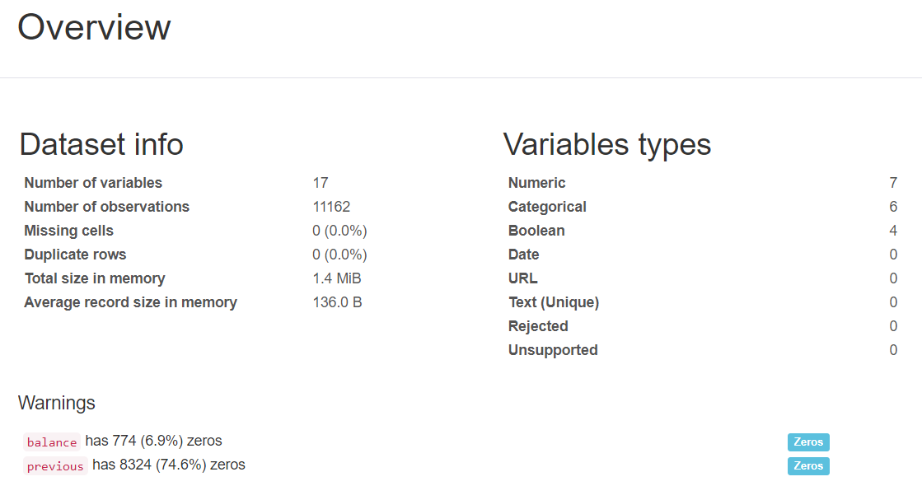
II. 데이터 소개 및 처리
데이터 프로파일링
Notes:
오래된 좁은 도로가 많은 영국에서의 제설 대책의 핵심은 조기경보시스템이다. 눈이 온 뒤 뿌리면 이미 늦기 때문에 눈이 오기 직전에 제설제인 암염을 집중적으로 살포한다. (해외 사례- 좋은 예시) 사후에 대처하면 제설작업에 지리적 특성상 어려움이 많다. 영국과 마찬가지로, 강원도 골목길의 특성상 사전 예방 대책이 필요하다. 따라서 저희가 제안하는 해결 방안은 실시간으로 눈이 쌓이지 못하게끔 하는 것 입니다.

Slide 6
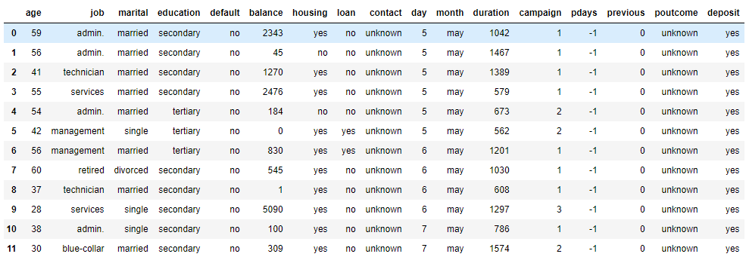
II. 데이터 소개 및 처리
데이터 설명
변수 | 변수설명 | 변수 | 변수설명
Default | 파산여부 | Month | 마지막 연락 월
Duration | 통화 지속 시간 | Day | 마지막 연락 일
Campaign | 캠페인 기간 연락횟수 | Previous | 이전 캠페인에서 이 고객에게 연락한 횟수
Pday | 마지막 연락으로부터의 일수 | Poutcome | 이전 캠페인에서의 결과
Notes:
오래된 좁은 도로가 많은 영국에서의 제설 대책의 핵심은 조기경보시스템이다. 눈이 온 뒤 뿌리면 이미 늦기 때문에 눈이 오기 직전에 제설제인 암염을 집중적으로 살포한다. (해외 사례- 좋은 예시) 사후에 대처하면 제설작업에 지리적 특성상 어려움이 많다. 영국과 마찬가지로, 강원도 골목길의 특성상 사전 예방 대책이 필요하다. 따라서 저희가 제안하는 해결 방안은 실시간으로 눈이 쌓이지 못하게끔 하는 것 입니다.

Slide 7
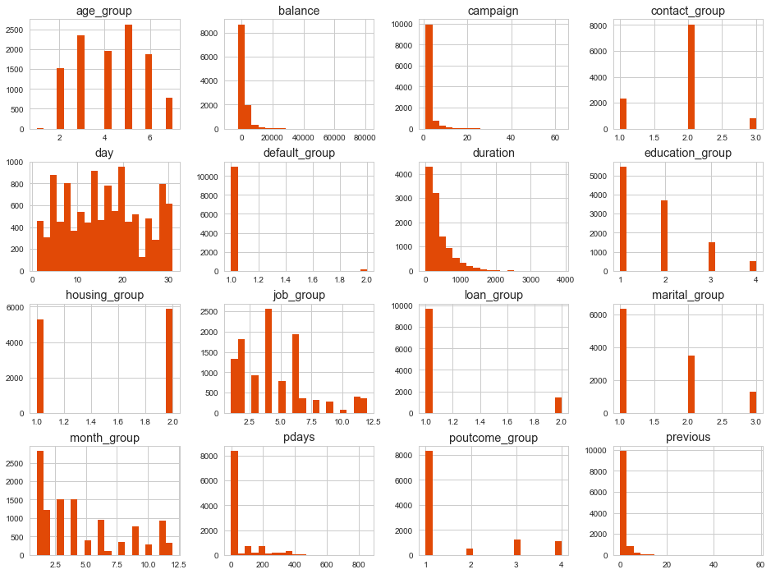
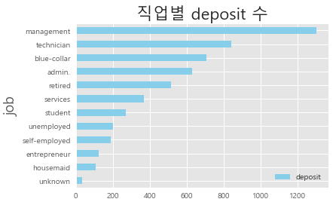
II. 데이터 소개 및 처리
데이터 분포
Notes:
오래된 좁은 도로가 많은 영국에서의 제설 대책의 핵심은 조기경보시스템이다. 눈이 온 뒤 뿌리면 이미 늦기 때문에 눈이 오기 직전에 제설제인 암염을 집중적으로 살포한다. (해외 사례- 좋은 예시) 사후에 대처하면 제설작업에 지리적 특성상 어려움이 많다. 영국과 마찬가지로, 강원도 골목길의 특성상 사전 예방 대책이 필요하다. 따라서 저희가 제안하는 해결 방안은 실시간으로 눈이 쌓이지 못하게끔 하는 것 입니다.

Slide 8


II. 데이터 소개 및 처리
데이터 처리
Data Cleaning
Standardization
Applying OneHotEncoder
Notes:
오래된 좁은 도로가 많은 영국에서의 제설 대책의 핵심은 조기경보시스템이다. 눈이 온 뒤 뿌리면 이미 늦기 때문에 눈이 오기 직전에 제설제인 암염을 집중적으로 살포한다. (해외 사례- 좋은 예시) 사후에 대처하면 제설작업에 지리적 특성상 어려움이 많다. 영국과 마찬가지로, 강원도 골목길의 특성상 사전 예방 대책이 필요하다. 따라서 저희가 제안하는 해결 방안은 실시간으로 눈이 쌓이지 못하게끔 하는 것 입니다.

Slide 9
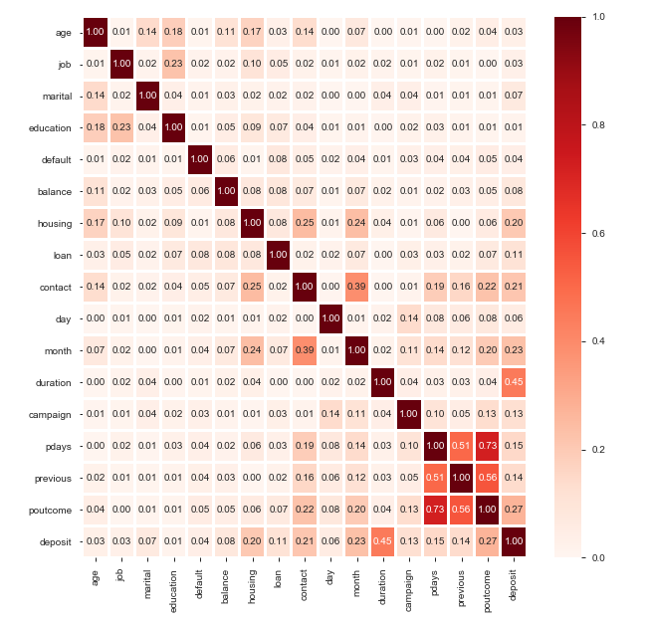
II. 데이터 소개 및 처리
피어슨 상관 관계
상관계수가 1에 가깝다는 것은 두 변수 간의 강한 양의 상관관계가 있다.
0에 가까울 수록 두 변수 사이의 관계가 없다.
Notes:
오래된 좁은 도로가 많은 영국에서의 제설 대책의 핵심은 조기경보시스템이다. 눈이 온 뒤 뿌리면 이미 늦기 때문에 눈이 오기 직전에 제설제인 암염을 집중적으로 살포한다. (해외 사례- 좋은 예시) 사후에 대처하면 제설작업에 지리적 특성상 어려움이 많다. 영국과 마찬가지로, 강원도 골목길의 특성상 사전 예방 대책이 필요하다. 따라서 저희가 제안하는 해결 방안은 실시간으로 눈이 쌓이지 못하게끔 하는 것 입니다.

Slide 10
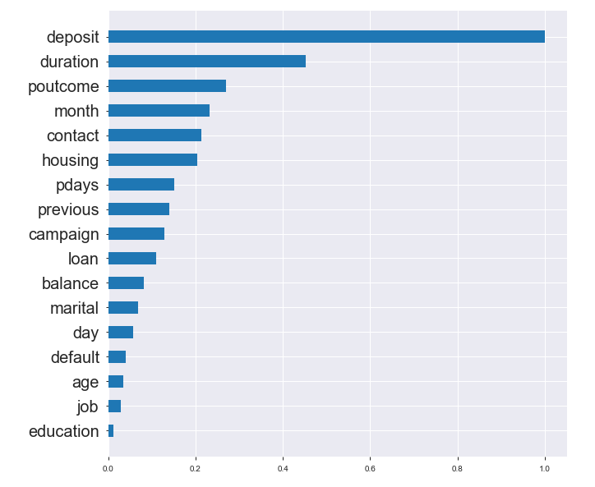
II. 데이터 소개 및 처리
상관 관계로부터 열 추출
Notes:
오래된 좁은 도로가 많은 영국에서의 제설 대책의 핵심은 조기경보시스템이다. 눈이 온 뒤 뿌리면 이미 늦기 때문에 눈이 오기 직전에 제설제인 암염을 집중적으로 살포한다. (해외 사례- 좋은 예시) 사후에 대처하면 제설작업에 지리적 특성상 어려움이 많다. 영국과 마찬가지로, 강원도 골목길의 특성상 사전 예방 대책이 필요하다. 따라서 저희가 제안하는 해결 방안은 실시간으로 눈이 쌓이지 못하게끔 하는 것 입니다.

Slide 11
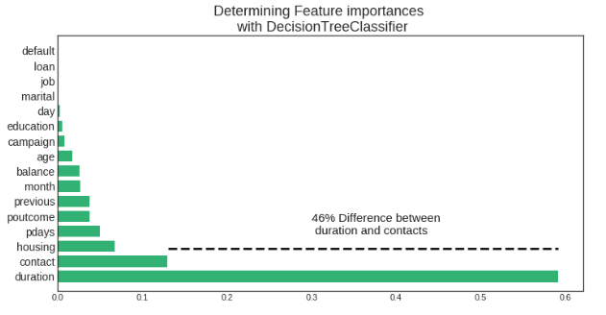
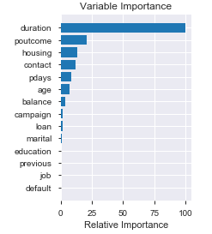
II. 데이터 소개 및 처리
머신러닝을 활용해 특징 중요도 추출
Decision Tree Classifier
Gradient Boosting Classifier
https://www.kaggle.com/janiobachmann/bank-marketing-campaign-opening-a-term-deposit
Notes:
오래된 좁은 도로가 많은 영국에서의 제설 대책의 핵심은 조기경보시스템이다. 눈이 온 뒤 뿌리면 이미 늦기 때문에 눈이 오기 직전에 제설제인 암염을 집중적으로 살포한다. (해외 사례- 좋은 예시) 사후에 대처하면 제설작업에 지리적 특성상 어려움이 많다. 영국과 마찬가지로, 강원도 골목길의 특성상 사전 예방 대책이 필요하다. 따라서 저희가 제안하는 해결 방안은 실시간으로 눈이 쌓이지 못하게끔 하는 것 입니다.

Slide 12
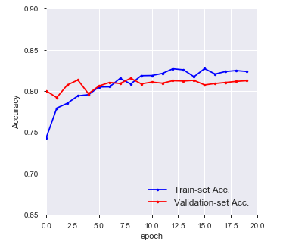
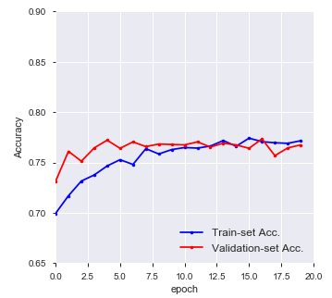


II. 데이터 소개 및 처리
특정 열을 선택하여 딥러닝한 결과
상관도 0.2 이상 열
상관도가 큰 상위 2개 열
모델
Trian : Test | 7:3
Batch size | 100
은닉층의 수 | 4
은닉층 1 노드 수 | 256
은닉층 2 노드 수 | 512
은닉층 3 노드 수 | 512
은닉층 4 노드 수 | 256
활성화함수 | elu
Notes:
오래된 좁은 도로가 많은 영국에서의 제설 대책의 핵심은 조기경보시스템이다. 눈이 온 뒤 뿌리면 이미 늦기 때문에 눈이 오기 직전에 제설제인 암염을 집중적으로 살포한다. (해외 사례- 좋은 예시) 사후에 대처하면 제설작업에 지리적 특성상 어려움이 많다. 영국과 마찬가지로, 강원도 골목길의 특성상 사전 예방 대책이 필요하다. 따라서 저희가 제안하는 해결 방안은 실시간으로 눈이 쌓이지 못하게끔 하는 것 입니다.

Slide 13
Bank Marketing
III. 결과
Notes:
http://minheeblog.tistory.com/category/PPT

Slide 14
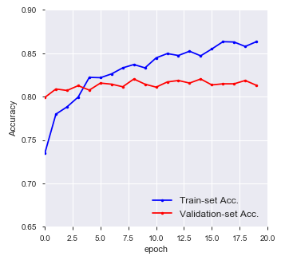
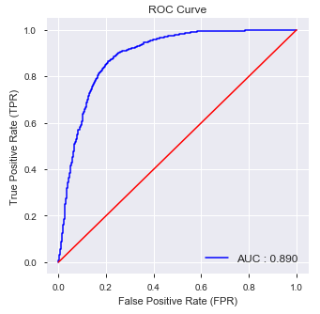

III. 결과
특정 열을 선택하여 딥러닝한 결과
 | Precision | recall | F1-score | Support
Not Deposit | 0.87 | 0.79 | 0.83 | 1792
Deposit | 0.78 | 0.86 | 0.82 | 1557
Micro avg | 0.82 | 0.82 | 0.82 | 3349
Macro avg | 0.82 | 0.82 | 0.82 | 3349
Weighted avg | 0.83 | 0.82 | 0.82 | 3349
Notes:
오래된 좁은 도로가 많은 영국에서의 제설 대책의 핵심은 조기경보시스템이다. 눈이 온 뒤 뿌리면 이미 늦기 때문에 눈이 오기 직전에 제설제인 암염을 집중적으로 살포한다. (해외 사례- 좋은 예시) 사후에 대처하면 제설작업에 지리적 특성상 어려움이 많다. 영국과 마찬가지로, 강원도 골목길의 특성상 사전 예방 대책이 필요하다. 따라서 저희가 제안하는 해결 방안은 실시간으로 눈이 쌓이지 못하게끔 하는 것 입니다.

Slide 15
Bank Marketing
IV. 요약 및 결론
Notes:
http://minheeblog.tistory.com/category/PPT

Slide 16
IV. 요약 및 결론
요약 및 결론
1) 상관도 분석
상관도가 높은 열 이외에 다른 열이 추가하여 계산을 했음에도 정확도에 치명적인 영향은 없었다.
2) 하이퍼 파라미터
딥러닝 모델에 사용되는 하이퍼 파라미터(hyper-parameter)를 적절히 선택하는 것은 중요하지만 데이터 전처리(data processing)가 더 중요한 요소라고 생각한다.
3) 머신러닝/딥러닝에 적합한 문제는 무엇일까?
우리가 알고자 하는 현상 혹은 문제를 적절히 정의하는 것이 중요하다.

Slide 17
Bank Marketing
감사합니다
Notes:
http://minheeblog.tistory.com/category/PPT

